Slide 1
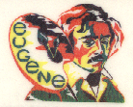
TP1 : Photosynthèse et localisation à l’échelle cellulaire
Feuille d’élodée, préparation microscopique fine d’épiderme chlorophyllien, MO, chloroplastes, eau iodée ou lugol

Slide 2
Mobiliser les connaissances acquises :
Extrait du BO programme de 2nde SVT :
Thème 2 Enjeux planétaires contemporains : énergie, sol
La lumière solaire permet, dans les parties chlorophylliennes des végétaux, la synthèse de matière organique à partir d'eau, de sels minéraux et de dioxyde de carbone.
Ce processus permet, à l’échelle de la planète, l’entrée de matière minérale et d’énergie dans la biosphère.

Slide 3
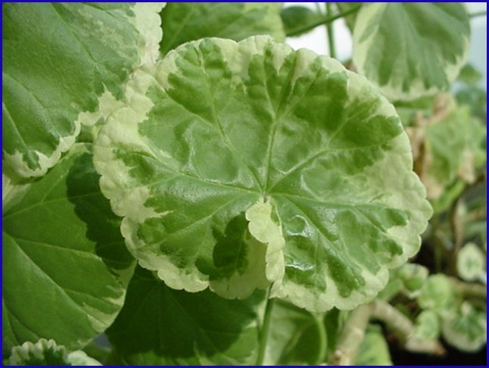
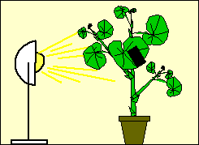
1ère expérience de mise en évidence du rôle des chloroplastes dans la photosynthèse
Un pot de Pélargonium à feuilles panachées est mis au soleil direct pendant 4 heures. La partie blanche des feuilles ne contient pas de chlorophylle.
Les 4 heures de lumière ont permis à la photosynthèse de se dérouler (cf TP 1 et conditions nécessaires à la photosynthèse).
Ac-reims.fr
http://www.snv.jussieu.fr/bmedia/Photosynthese/exp13.html

Slide 4
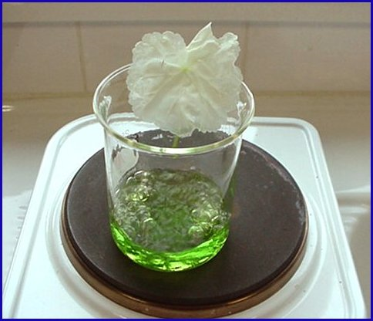
Ac-reims.fr
On place la feuille prélevée dans l'alcool bouillant. Elle en ressort décolorée après 3 minutes.
Intérêt: l’alcool va détruire l’ensemble des pigments. Ainsi, lors de l’ajout de l’eau iodée (jaune) la coloration due (noire si présence d’amidon) à ce réactif sera nettement visible.

Slide 5
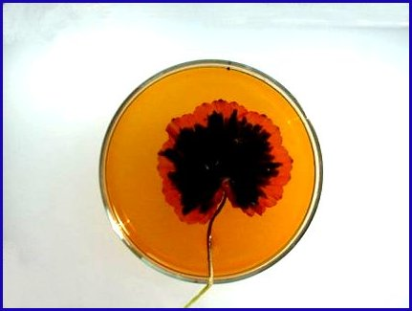
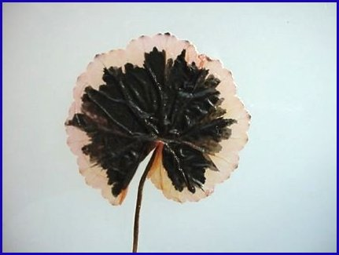
La feuille subit le test de l'eau iodée (2-3 min) pour détecter la présence d'amidon (coloration noire).
Pour terminer, la feuille est rincée à l'eau.
L’eau iodée est le réactif spécifique de l’amidon. De couleur jaune, il devient noir en présence d’amidon.
Ac-reims.fr

Slide 6
Analyse des résultats de l’expérience 1
On constate après décoloration à l’alcool bouillant puis ajout d’eau iodée: une coloration noire dans la partie anciennement verte et une absence de coloration dans la partie anciennement blanche.
Or on sait que l’eau iodée est un réactif spécifique de l’amidon et que la partie verte contenait de la chlorophylle exposée 4h à la lumière.
On en déduit que la chlorophylle est nécessaire à la synthèse d’amidon en présence de lumière (et d’eau et de CO2).

Slide 7
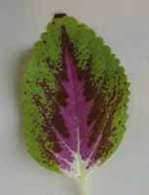
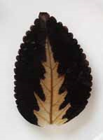
Même expérience réalisée sur une feuille panachée. A gauche, une feuille de coleus, la partie extérieure est verte (chlorophylles), la partie intérieure est rouge (anthocyanes), la zone intermédiaire est brune ; à droite, après exposition à la lumière, décoloration à l'éthanol bouillant puis coloration par le lugol, les régions vertes et brunes sont colorées en bleu-noir, elles ont donc synthétisé de l'amidon. La couleur brune est due à l'association de deux pigments photosynthétiques ( anthocyanes et chlorophylles).
http://www.snv.jussieu.fr/bmedia/Photosynthese/exp13.html

Slide 8
Tout système vivant est traversé par un flux d’énergie

Slide 9
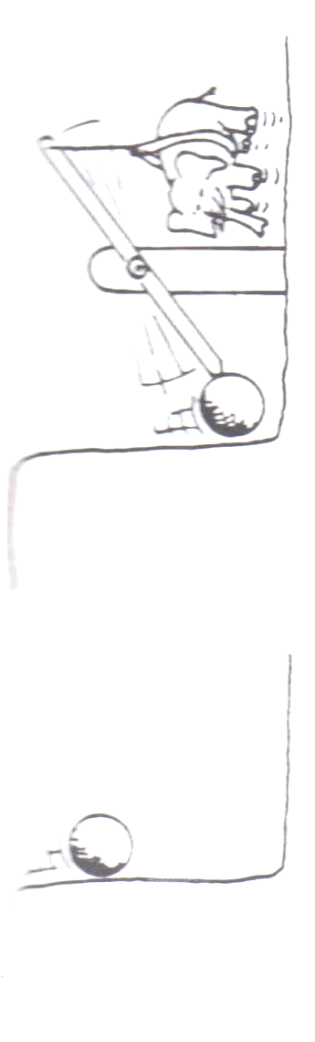
spontanéité et enthalpie libre
Si un processus est spontané, comme la chute d’une pierre, il est possible d’exploiter cette spontanéité pour en récupérer du travail

Slide 10
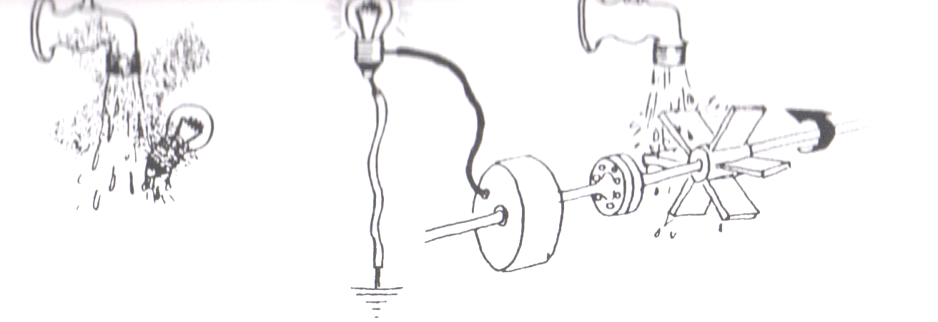
nécessité d’une structure assurant le couplage

Slide 11
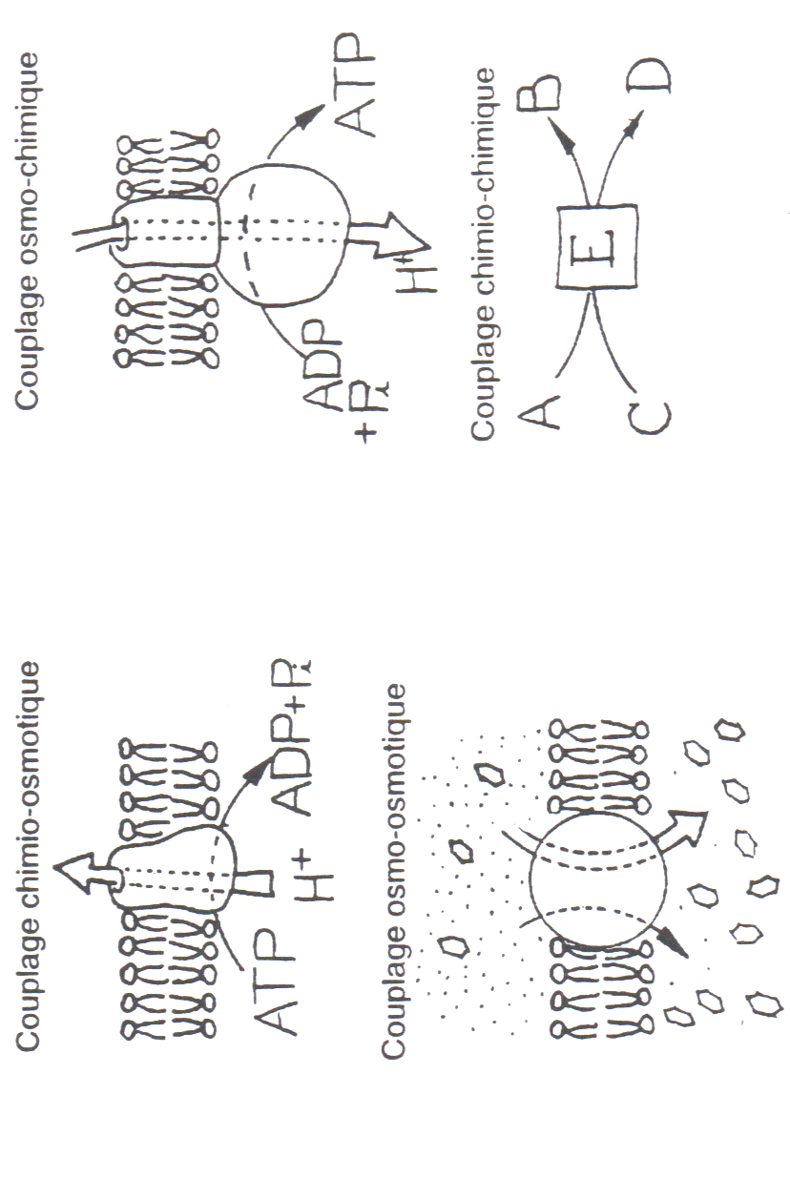
divers couplages rencontrés dans une cellule

Slide 12
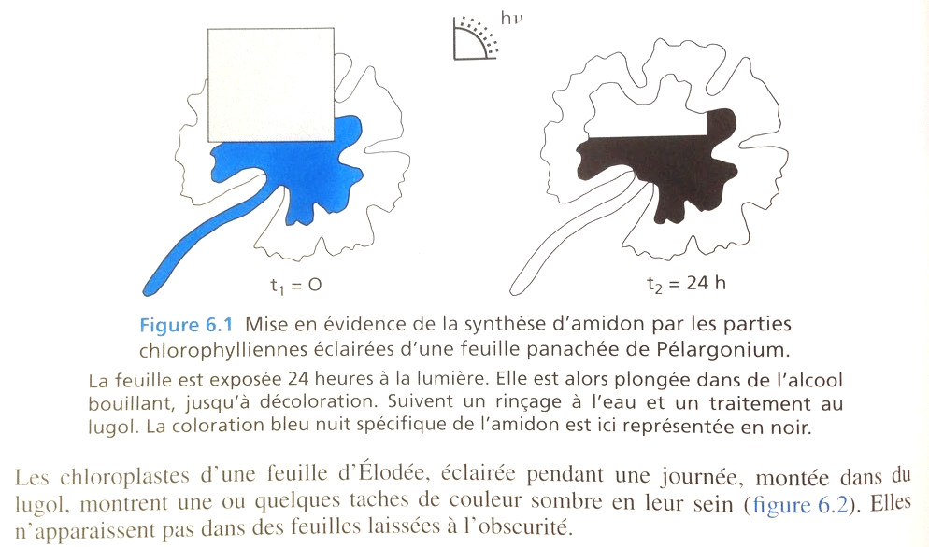
Pratiquer un raisonnement scientifique
D’après BIOLOGIE tout-en-un 1ère année BCPST p.209

Slide 13
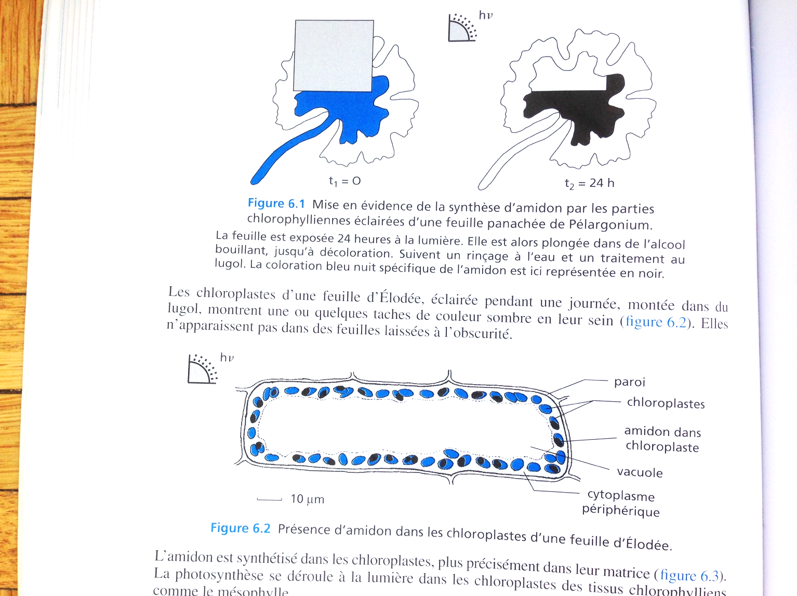
D’après BIOLOGIE tout-en-un 1ère année BCPST p.209

Slide 14
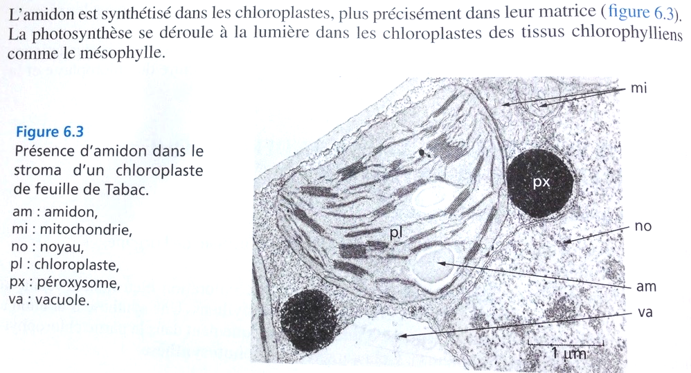
D’après BIOLOGIE tout-en-un 1ère année BCPST p.211

Slide 15
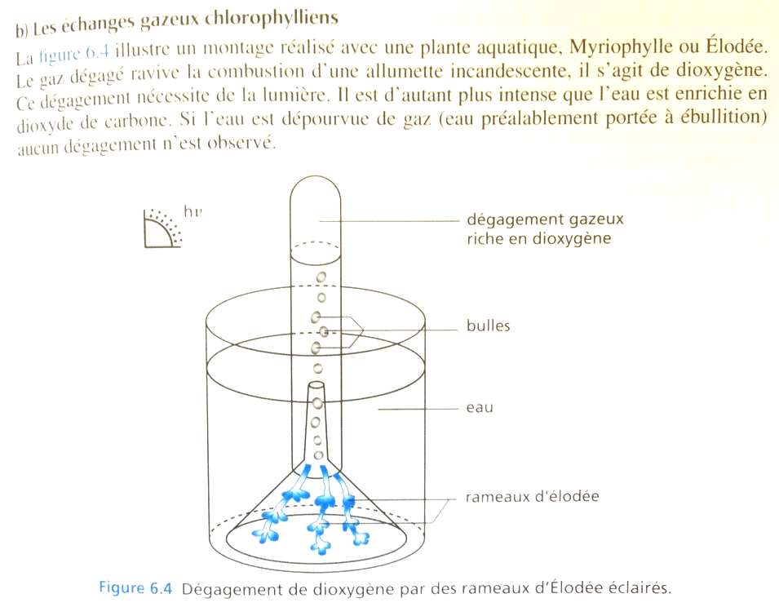
D’après BIOLOGIE tout-en-un 1ère année BCPST p.211

Slide 16
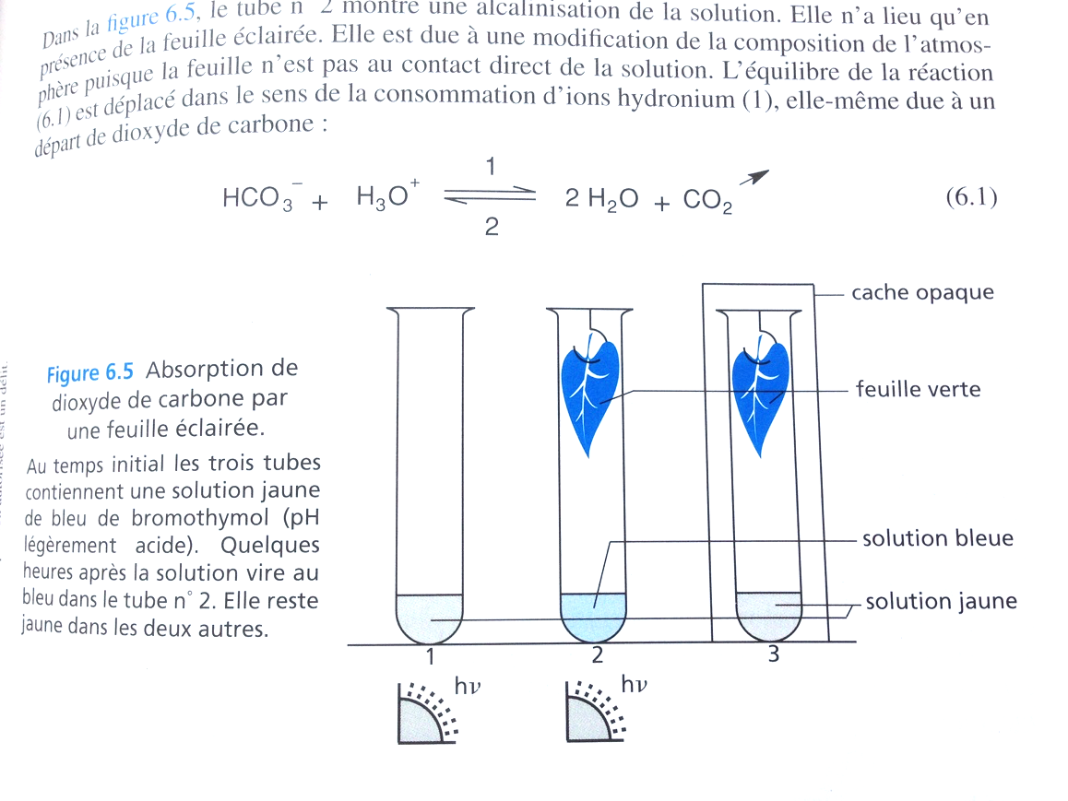
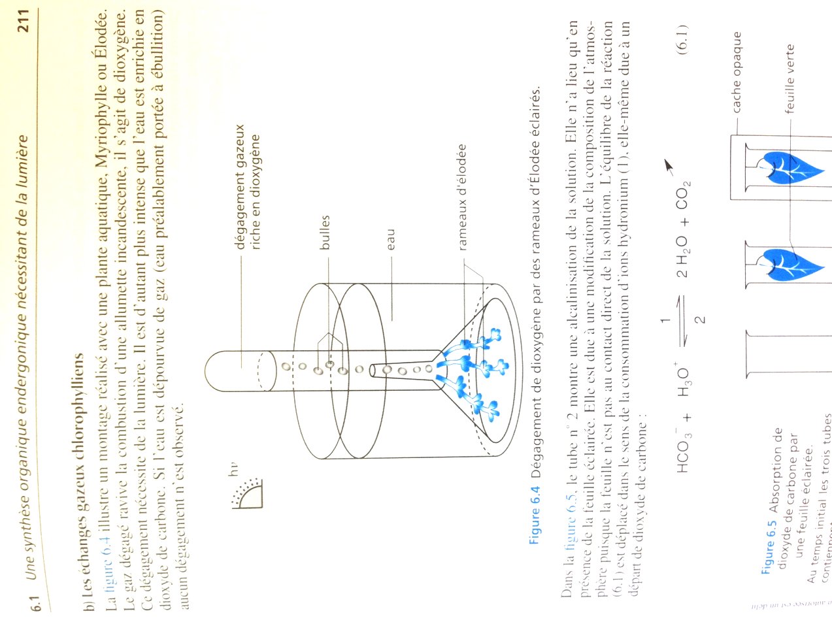
D’après BIOLOGIE tout-en-un 1ère année BCPST p.211

Slide 17
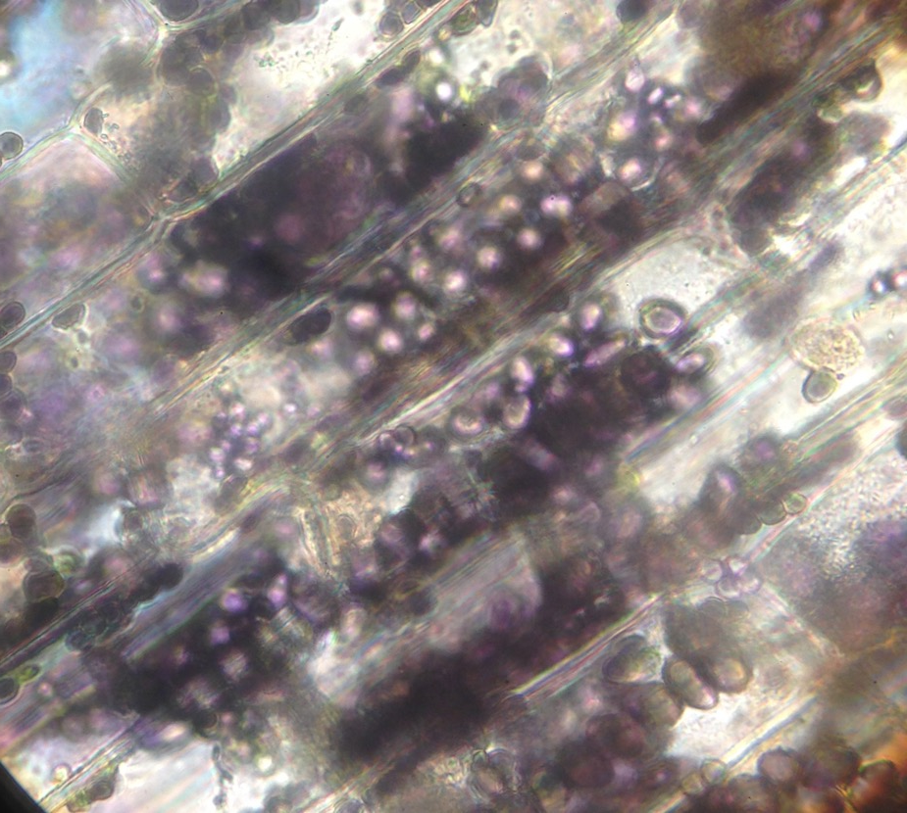
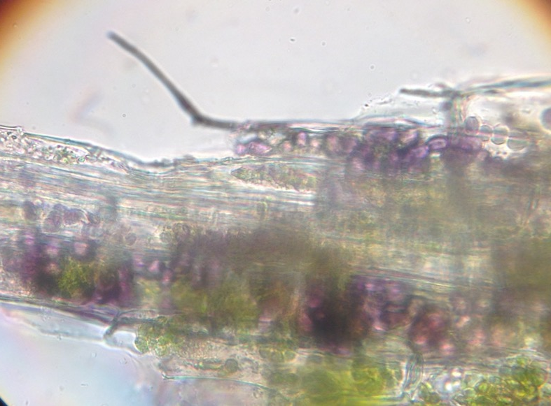
Observation au MO d’une feuille d’Elodée 48h sous éclairage et colorée à l’eau iodée (X600)
S. Dalaine

Slide 18
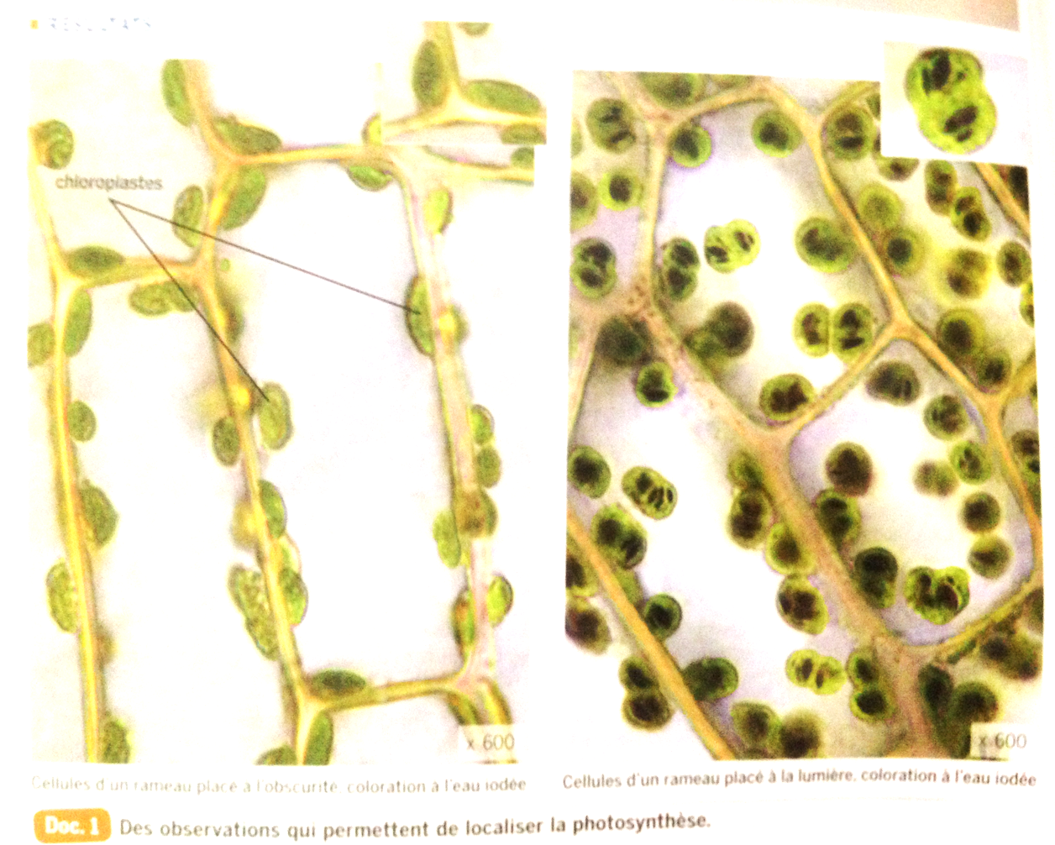
SVT TS Spécialité Bordas ed 2012 Activités pratiques 2

Slide 19
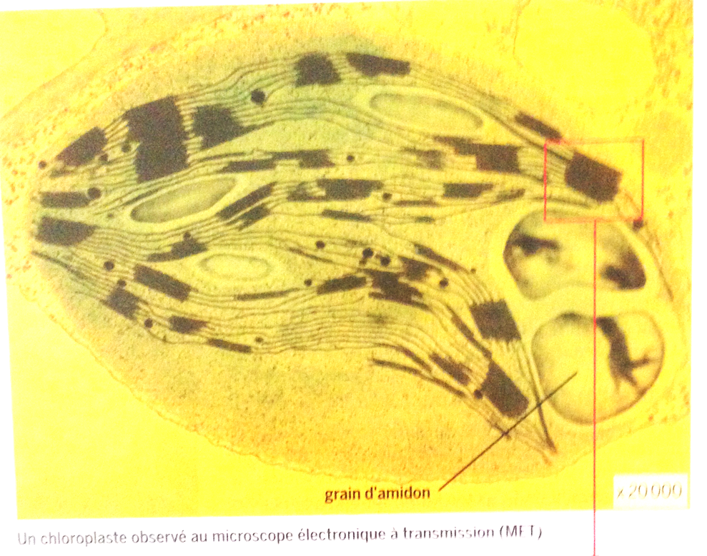
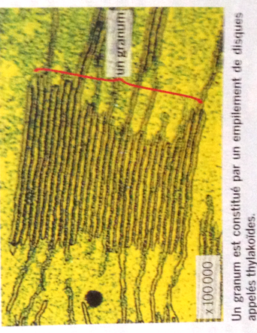
SVT TS Spécialité Bordas ed 2012 Activités pratiques 2

Slide 20
Traces écrites
Tout système vivant échange de la matière et de l'énergie avec ce qui l'entoure. Il est le siège de couplages énergétiques.
Chapitre 1 : La photosynthèse, entrée d’énergie lumineuse dans les systèmes vivants.
Introduction
La photosynthèse permet l’entrée d’énergie dans le monde vivant. Cette réaction se réalise dans les cellules chlorophylliennes des végétaux verts. Elle permet de produire des molécules organiques à partir de matières uniquement minérales (eau et dioxyde de carbone= CO₂) en utilisant la lumière comme source d’énergie. Ces organismes sont photo-autotrophes. La photosynthèse se déroule en plusieurs étapes.

Slide 21
I- La mise en évidence d’une activité photosynthétique.
Cf TP1 Rappels 2nde + Localisation cellulaire de la photosynthèse
En comparant des cellules chlorophylliennes ayant été exposées à la lumière à des cellules identiques placées à l’obscurité, on constate que les premières sont plus intensément colorées par l’eau iodée : ces cellules chlorophylliennes ont donc produit de l’amidon pendant leur exposition à la lumière, contrairement à celles qui étaient à l’obscurité.
L’amidon est une molécule organique. C’est un glucide (= sucre) complexe formé par l’association d’un très grand nombre d’unités élémentaires de glucose (C₆H₁₂O₆)_{n} (= polymère).
L’activité photosynthétique s’accompagne d’une consommation de CO₂ et d’un rejet de O₂. Ainsi, on peut résumer l’ensemble des processus de la photosynthèse par l’équation bilan suivante :
La cellule chlorophyllienne des végétaux verts effectue donc la photosynthèse grâce à l'énergie lumineuse.

Slide 22
Exercice : Origine des atomes de la matière organique
Les expériences de Ruben et Kamen ont permis d’identifier que la molécule de dioxygène produite lors de la photosynthèse a pour origine la molécule d’eau. La molécule d’eau est donc scindée et donne le dioxygène libéré sous forme gazeuse. H₂O est oxydée (perte d’électrons) en O₂.
2H₂O ➔ 4H⁺ + 4e⁻ + O₂
Cette réaction d’oxydation est donc nécessairement couplée à une réaction de réduction ; celle du carbone minéral contenu dans la molécule de CO₂ en carbone organique contenu dans le glucose (C₆H₁₂O₆).
Le carbone contenu dans la matière minérale (CO₂ atmosphérique) et les atomes d’hydrogène de l’eau sont utilisés pour synthétiser de la matière organique comme le glucose. Les glucoses peuvent être temporairement assemblés sous forme d’amidon.

Slide 23
- Le chloroplaste, organite clé de la photosynthèse.
Cf TP1 ECE : chloroplastes.
Dans des cellules chlorophylliennes (= vertes) éclairées depuis plusieurs heures, on peut mettre en évidence la présence d’amidon, polymère de glucose, dans de petits organites cytoplasmiques verts, les chloroplastes. Ce n’est en revanche pas le cas dans les cellules chlorophylliennes restées à l’obscurité. La photosynthèse, sous réserve d’énergie lumineuse, a donc bien lieu dans ces organites chlorophylliens.
Observés au microscope optique, les chloroplastes se présentent sous forme de petits organites en général ovoïdes, de quelques micromètres de longueur, présents par dizaines dans chaque cellule chlorophyllienne. Leur couleur verte est due aux pigments chlorophylliens que ces organites renferment.
L’observation des chloroplastes au microscope électronique à transmission (MET) montre que ceux-ci sont limités par deux membranes. C’est dans l’épaisseur de ces membranes que sont inclus les pigments chlorophylliens. Le chloroplaste est donc un organite compartimenté : il contient de nombreux thylakoïdes, sacs aplatis baignant dans un stroma liquidien. Certains thylakoïdes sont regroupés en empilements ou grana.
Comment l’énergie lumineuse des photons, est-elle convertie en énergie chimique nécessaire à la synthèse de matière organique ?

Slide 24
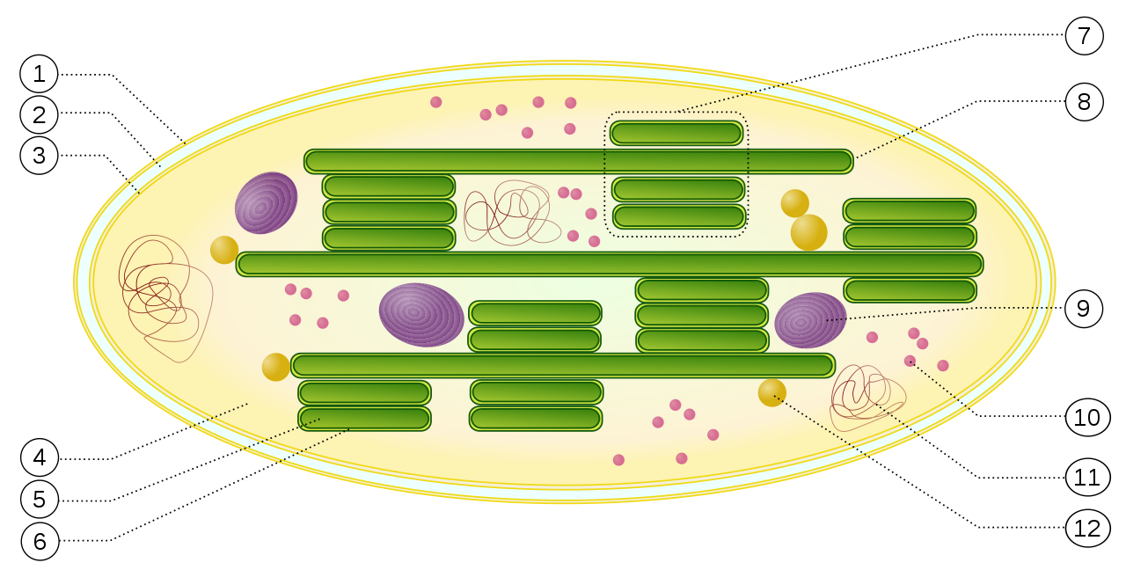
D’après Wikipédia

